Slide 1
CHAPITRE 4 : La prise de décisions organisationnelles
INTRODUCTION A LA GESTION DES AFFAIRES ADM1700 A
Automne 2019
Professeur :Dr Séli APEDOME
Notes:
1

Slide 2
Plan
Contexte de la prise de décision
Les modèles de prise de décision
La prise de décision en groupe
Les outils de la prise de décision

Slide 3
Objectif pour l’étudiant
En complétant ce chapitre, vous devez être capables de :
Expliquer la nature et l’importance des décisions
Décrire les phases du processus décisionnel
Désigner les différents types d’outils d’aide à la décision

Slide 4
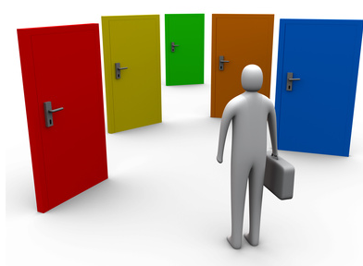
La nature de la prise de décisions
CONTEXTE DE LA PRISE DE DECISION
Nature de la décision
Profil de l’information
Décisions programmées et décisions non programmées
Univers de la décision
Rôle des partis pris dans la prise de décisions
Les modèles de décision
Modèle bureaucratique
Modèle classique
Prise de décision en groupe
Outils de prise de décision
La prise de décision est un processus par lequel les gestionnaires réagissent aux situations qui se présentent dans l’environnement organisationnel en analysant diverses possibilités et en déterminant des objectifs et des plans d’action appropriés pour leur organisation.
Le processus de la prise de décision comporte quatre éléments
La détermination de l’objectif
Les options
L’acquisition d’une machine industrielle pour accroitre la productivité
L’achat de la machine ou faire un crédit bail sur 10 ans
L’examen des conséquences
Option 1 coût d’acquisition 100 000$
Le choix
Option 2 coût du crédit bail : 1000$ par mois pendant 10 ans à un taux d’intérêt de 10% par année

Slide 5
Le profil de l’information
Le manque d’information empêche une prise de décision
CONTEXTE DE LA PRISE DE DECISION
Nature de la décision
Profil de l’information
Décisions programmées et décisions non programmées
Univers de la décision
Rôle des partis pris dans la prise de décisions
Les modèles de décision
Modèle bureaucratique
Modèle classique
Prise de décision en groupe
Outils de prise de décision
Une bonne information doit être :
De qualité
Ponctuelle
Pour qu’une information soit de qualité elle doit être précise et fiable.
Information disponible au moment ou la décision est prise pas après.
Complète
Pertinente
Avoir l’information à part entière et non en partie.
L’information est pertinente si elle est utilisée dans un processus décisionnel.

Slide 6
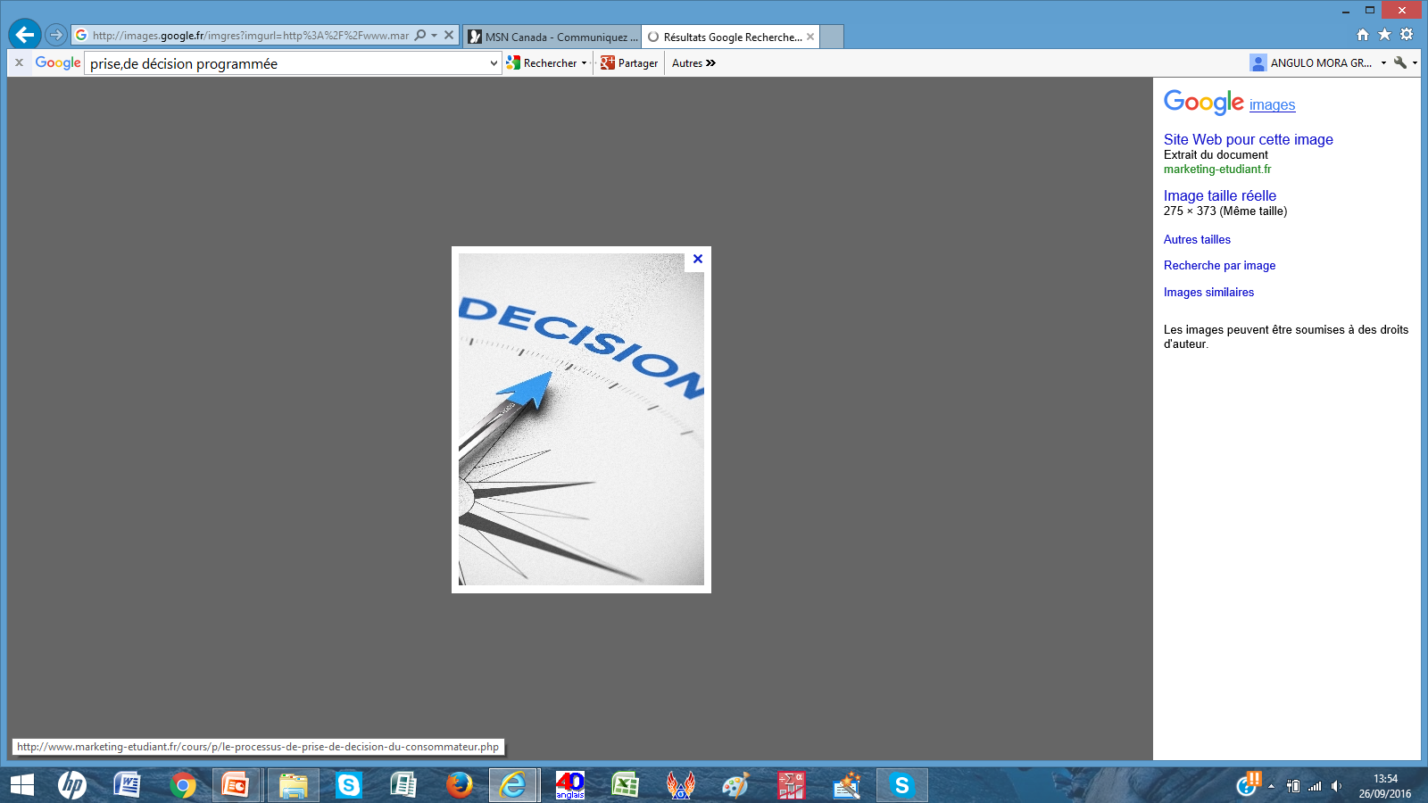
Le prise de décisions programmées
CONTEXTE DE LA PRISE DE DECISION
Nature de la décision
Profil de l’information
Décisions programmées et décisions non programmées
Univers de la décision
Rôle des partis pris dans la prise de décisions
Les modèles de décision
Modèle bureaucratique
Modèle classique
Prise de décision en groupe
Outils de prise de décision
Prise de décisions usuelles, presque automatiques, qui se conforment à des règles ou à des directives préétablies.
Exemple
Embaucher de nouveaux employés lorsque les heures supplémentaires de l’effectif dépassent 15%.
Lorsque le stock de fournitures de bureau diminue à un niveau donné, le gestionnaire doit passer la commande.

Slide 7
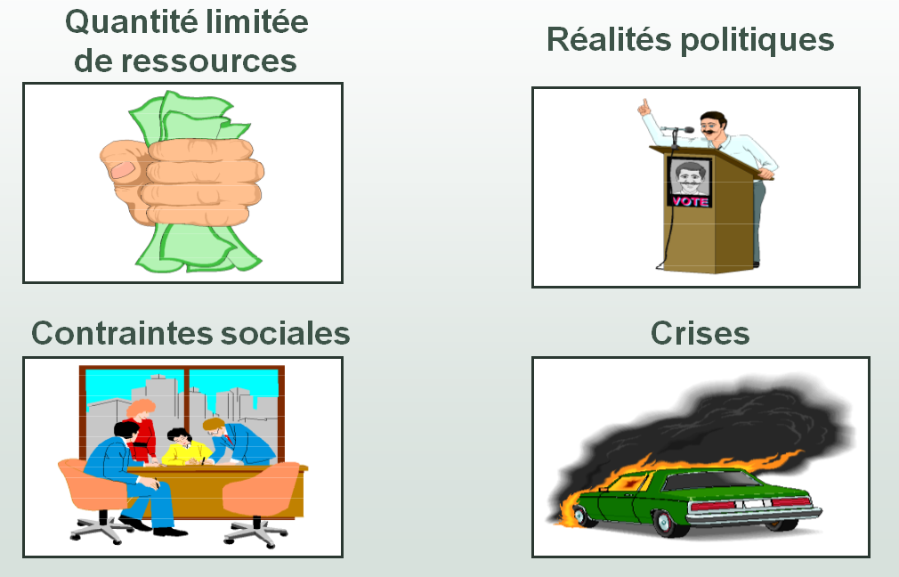
Le prise de décisions non programmées
Prise de décisions non usuelles en réponse à l’apparition de situations inhabituelles et imprévisibles.
CONTEXTE DE LA PRISE DE DECISION
Nature de la décision
Profil de l’information
Décisions programmées et décisions non programmées
Univers de la décision
Rôle des partis pris dans la prise de décisions
Les modèles de décision
Modèle bureaucratique
Modèle classique
Prise de décision en groupe
Outils de prise de décision
Exemple
Investir dans un nouveau type de technologie écologique
Développer un nouveau type de produit
Gérer une crise

Slide 8
L’univers de la prise de décisions
Décision prise dans un état de certitude
CONTEXTE DE LA PRISE DE DECISION
Nature de la décision
Profil de l’information
Décisions programmées et décisions non programmées
Univers de la décision
Rôle des partis pris dans la prise de décisions
Les modèles de décision
Modèle bureaucratique
Modèle classique
Prise de décision en groupe
Outils de prise de décision
Dans un univers déterminé, le gestionnaire dispose d’une information complète sur les options possibles, sur l’ensemble des faits et événements liés aux problèmes à résoudre.
Décision prise en état de risque
Le gestionnaire connait les options, les avantages associés et le contexte du problème, il attribut une probabilité mathématique à chaque événement.
Exemple : avec le développement du journal électronique, la consommation de papier journal peut chuter de 70% dans 10 ans.
Décision en état d’ignorance
Dans un univers incertain, le gestionnaire ne dispose pas de renseignements qui lui permettraient de déterminer les options possibles.

Slide 9
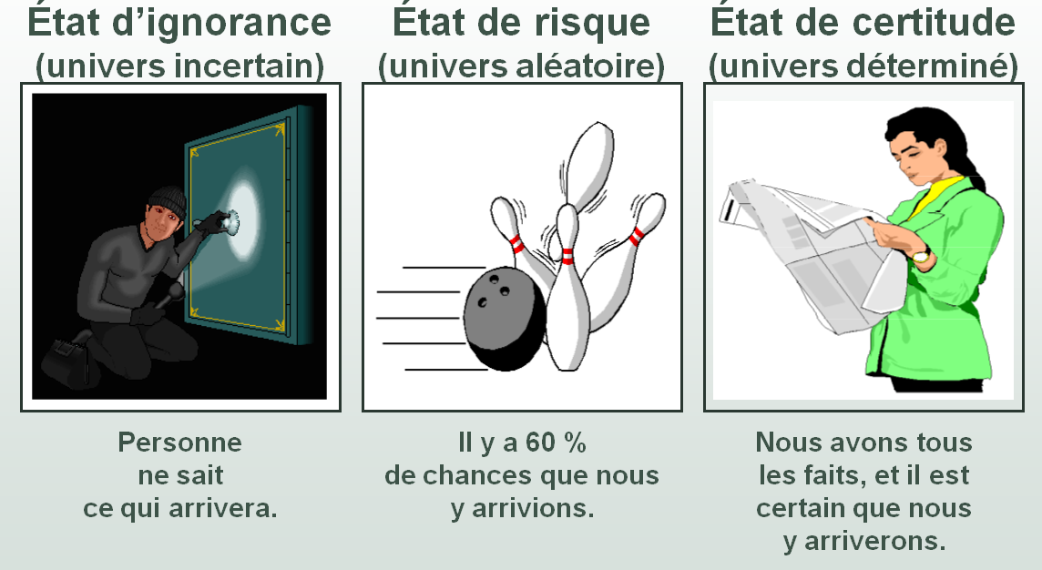
L’univers de la prise de décisions
Résumé
CONTEXTE DE LA PRISE DE DECISION
Nature de la décision
Profil de l’information
Décisions programmées et décisions non programmées
Univers de la décision
Rôle des partis pris dans la prise de décisions
Les modèles de décision
Modèle bureaucratique
Modèle classique
Prise de décision en groupe
Outils de prise de décision

Slide 10
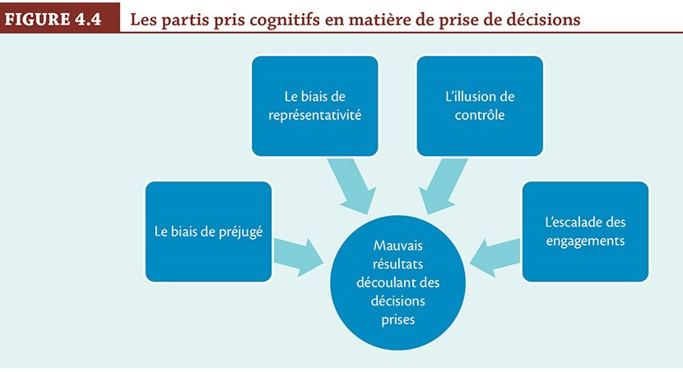
Le rôles des partis pris dans la prise de décisions
CONTEXTE DE LA PRISE DE DECISION
Nature de la décision
Profil de l’information
Décisions programmées et décisions non programmées
Univers de la décision
Rôle des partis pris dans la prise de décisions
Les modèles de décision
Modèle bureaucratique
Modèle classique
Prise de décision en groupe
Outils de prise de décision

Slide 11
Les modèles de prise de décisions
CONTEXTE DE LA PRISE DE DECISION
Nature de la décision
Profil de l’information
Décisions programmées et décisions non programmées
Univers de la décision
Rôle des partis pris dans la prise de décisions
Les modèles de décision
Modèle bureaucratique
Modèle classique
Prise de décision en groupe
Outils de prise de décision
La masse de renseignements à traiter au moment de décider excède les capacités du cerveau humain. Ce modèle se base sur les concepts de satisfaction et de rationalité limitée
1. Choisir un objectif qui donnera les résultats les plus satisfaisants
2. Limiter sa recherche de solutions possibles
Le modèle bureaucratique (ou comportemental)
3.Restreindre l’examen des éléments de l’environnement interne ou externe qui influeront sur le résultat des décisions.

Slide 12
Les modèles de prise de décisions
CONTEXTE DE LA PRISE DE DECISION
Nature de la décision
Profil de l’information
Décisions programmées et décisions non programmées
Univers de la décision
Rôle des partis pris dans la prise de décisions
Les modèles de décision
Modèle bureaucratique
Modèle classique
Prise de décision en groupe
Outils de prise de décision
Le modèle classique (ou modèle rationnel)
1. Cerner avec précision le problème
Ce modèle exige que le décideur parcoure une suite d’étapes logiques nécessitant chacune une analyse rigoureuse.
2. Définir les options possibles
3. Examiner les avantages et les inconvénients
4.Fixer son choix

Slide 13
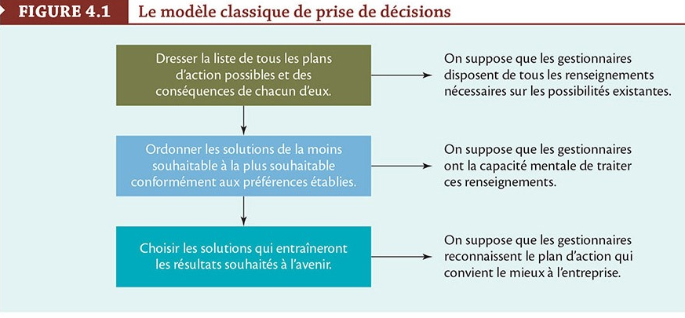
Les modèles de prise de décisions

Slide 14
Modèle rationnel de prise de décision
Phase de préparation
1. Reconnaissance et définition de la situation problématique
3. Analyse du problème
2. Détermination des objectifs et leurs critères
Phase de décision
4. Recherche et évaluation des solutions
5. Choix d’une solution
Phase d’exécution
6. Mise en application de la solution choisie
7. Évaluation de la rétroaction et en tirer des leçons

Slide 15

La prise de décision en groupe
CONTEXTE DE LA PRISE DE DECISION
Nature de la décision
Profil de l’information
Décisions programmées et décisions non programmées
Univers de la décision
Rôle des partis pris dans la prise de décisions
Les modèles de décision
Modèle bureaucratique
Modèle classique
Prise de décision en groupe
Outils de prise de décision
Style autocratique
Le gestionnaire résout tout problème par lui-même en s’appuyant sur l’information dont il dispose.
Le gestionnaire examine l’information des membres de son équipe puis choisit seul une solution.
Style consultatif
Style collectif
Le gestionnaire consulte individuellement certains membres de son équipe puis décide seul .
Le gestionnaire fait part du problème aux membres de son équipe. Ils évaluent ensemble les options et choisissent de concert une solution.
Le gestionnaire explique le problème aux membres de son équipe, prend connaissance de leurs suggestions et décide seul.

Slide 16
Les méthodes de prise de décision en groupe
CONTEXTE DE LA PRISE DE DECISION
Nature de la décision
Profil de l’information
Décisions programmées et décisions non programmées
Univers de la décision
Rôle des partis pris dans la prise de décisions
Les modèles de décision
Modèle bureaucratique
Modèle classique
Prise de décision en groupe
Outils de prise de décision
La méthode Ringi
La méthode du groupe nominal
Les décisions se prennent à la base et sont ensuite transmises de proche en proche jusqu’aux échelons supérieurs de la hiérarchie
Cette méthode ressemble au brainstorming. Elle ne comporte aucun échange verbal entre les participants
Utile quand les membres du groupe craignent d’être critiqués
Tous les membres ont un pouvoir décisionnel
La méthode d’avocat du diable
Confier à un des membres du groupe le rôle de critiquer les hypothèses et stratégies bâties par les autres
Elle convient pour les opérations courantes

Slide 17
Les méthodes de prise de décision en groupe
CONTEXTE DE LA PRISE DE DECISION
Nature de la décision
Profil de l’information
Décisions programmées et décisions non programmées
Univers de la décision
Rôle des partis pris dans la prise de décisions
Les modèles de décision
Modèle bureaucratique
Modèle classique
Prise de décision en groupe
Outils de prise de décision
La méthode Brainstorming
La méthode est utilisée pour amener les participants à formuler des solutions sans se laisser arrêter par des préjugés.
Un groupe de 6 à 10 personnes doit être formé
Le chef du groupe expose le problème à résoudre au début de la séance
Les participants expriment toutes les idées qui leur viennent à l’esprit.
Tout participant peut reprendre l’idée d’un autre et la développer
Toute forme de critique est interdite
La séance est limitée à 60 minutes
Chaque membre du groupe doit s’exprimer librement

Slide 18
Les méthodes de prise de décision en groupe
La méthode synectique
CONTEXTE DE LA PRISE DE DECISION
Nature de la décision
Profil de l’information
Décisions programmées et décisions non programmées
Univers de la décision
Rôle des partis pris dans la prise de décisions
Les modèles de décision
Modèle bureaucratique
Modèle classique
Prise de décision en groupe
Outils de prise de décision
Elle ressemble à la méthode du brainstorming sauf qu’on ne doit pas indiquer aux membres du groupe la nature du problème à résoudre.
Seul le chef du groupe connaît la nature exacte du problème.
La méthode Delphi
Choisir un groupe de 10 à 15 experts ayant une connaissance précise sur un sujet.
Recueillir leurs commentaires et leurs évaluations
Chaque expert à la possibilité de discuter les opinions et évaluer les autres dans l’anonymat.
On compile leur résultat

Slide 19
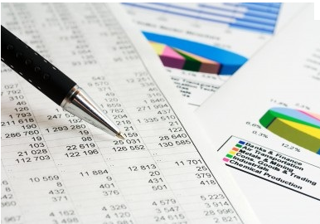
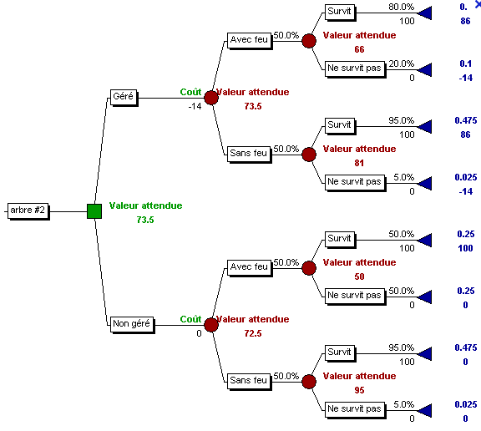
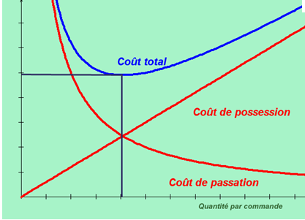
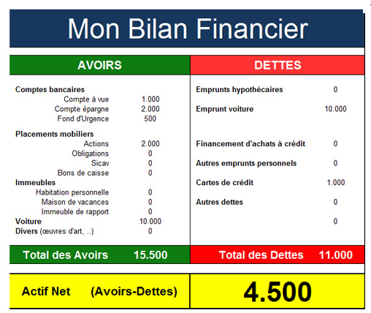
Les outils de la prise de décision
Méthode de l’arbre de décision
Prix de revient
CONTEXTE DE LA PRISE DE DECISION
Nature de la décision
Profil de l’information
Décisions programmées et décisions non programmées
Univers de la décision
Rôle des partis pris dans la prise de décisions
Les modèles de décision
Modèle bureaucratique
Modèle classique
Prise de décision en groupe
Outils de prise de décision
Quantité économique à commander
Ratios financiers

Slide 20
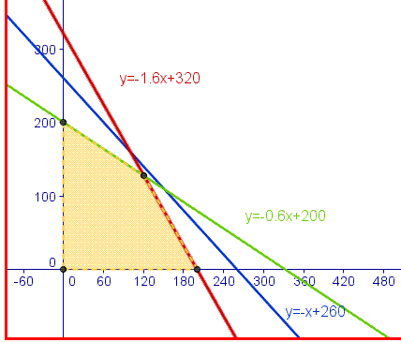
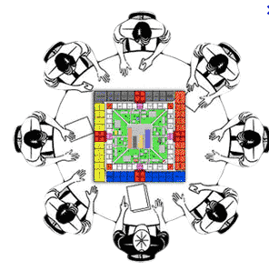
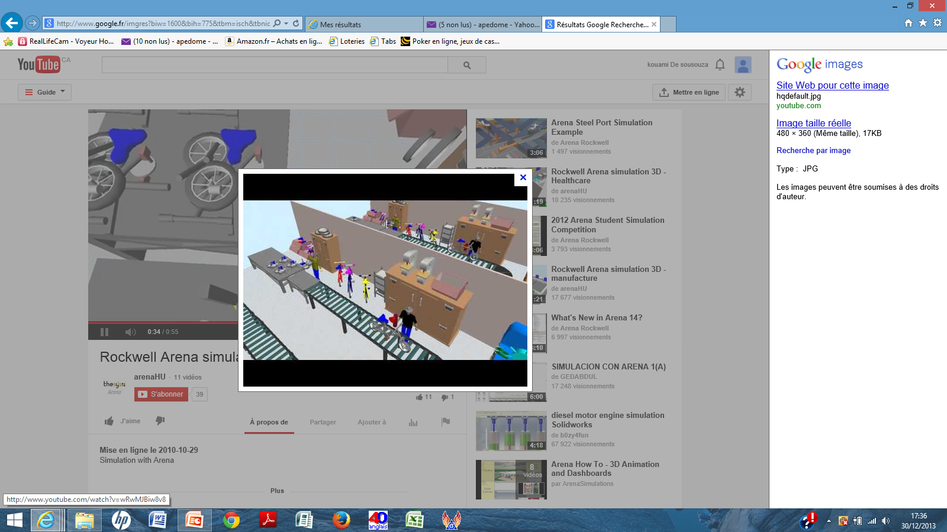
Les outils de la prise de décision
Programmation linéaire
CONTEXTE DE LA PRISE DE DECISION
Nature de la décision
Profil de l’information
Type de décision
L’univers de la décision
Le choix de la solution
Les modèles de décision
Modèle politique
Modèle comportemental
Modèle rationnel
Prise de décision en groupe
prise de décision dans les faits
Outils de prise de decision
Jeux d’entreprise
Méthode de simulation

